Slide 1
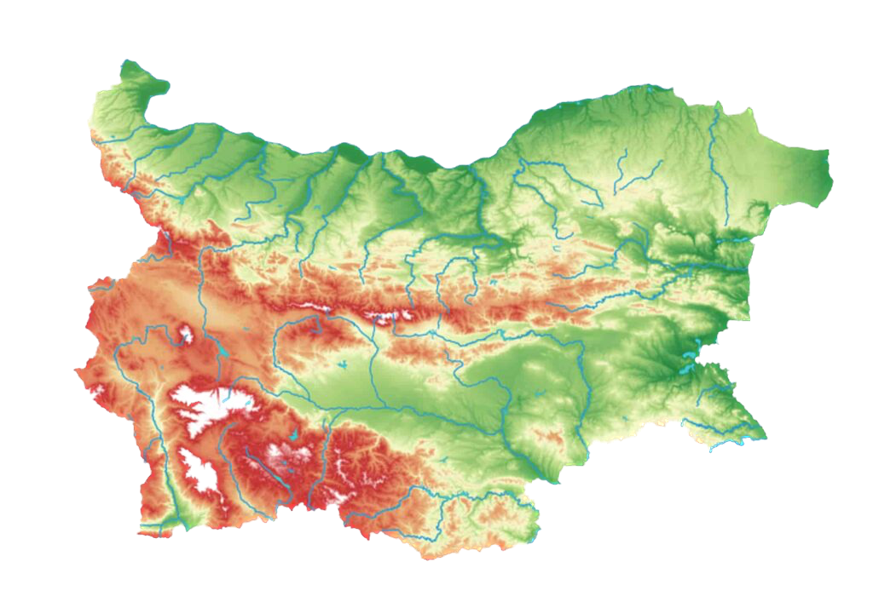


ПРИРОДНИ ОБЛАСТИ
1

Slide 2



Природни области
Почви
Реки
Планини
Областни градове
Забележителности
2

Slide 3


ГРАНИЦИ НА БЪЛГАРИЯ
  С
  СЗ
  СИ
Север - Румъния
  З
  И
Изток - Черно море
  ЮЗ
  ЮИ
Юг - Гърция и Турция
  Ю
Запад - Македония и Сърбия
* Source: Here, you can document your source of the map if available.
3

Slide 4
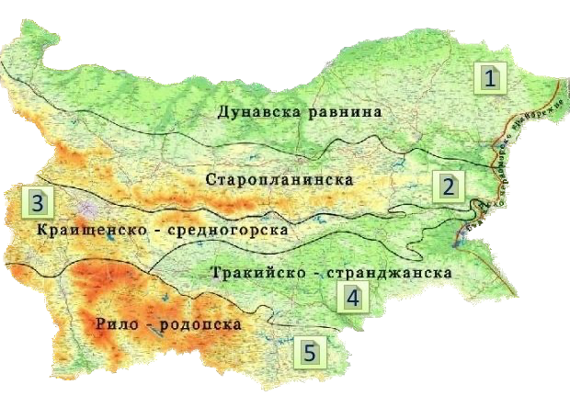
ПРИРОДНИ ОБЛАСТИ

Slide 5
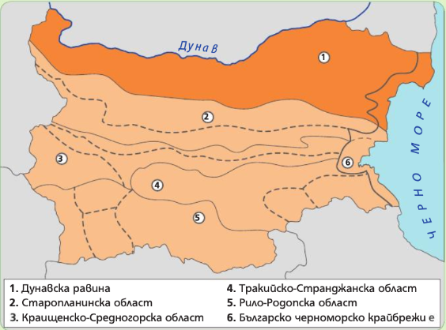

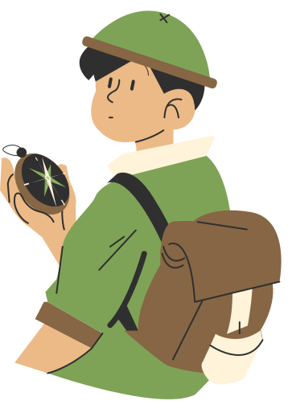
ДУНАВСКА РАВНИНА
Граници -от река Дунав до Предбалкана и от р. Тимок до Черно море
  Градове - Видин, Плевен, Русе, Разград, Шумен, Търговище, Добрич,
5

Slide 6
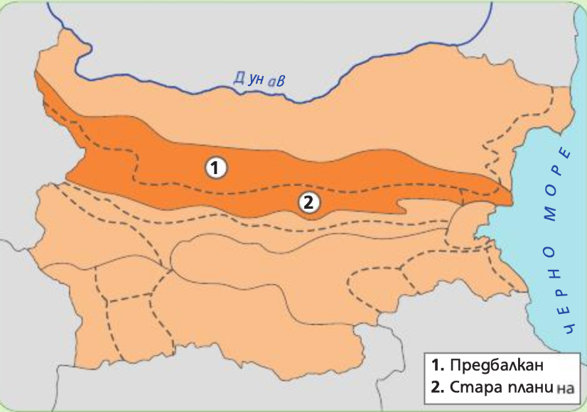
СТАРОПЛАНИНСКА ОБЛАСТ
Граници - от дунавската равнина до преходната област и от Сърбия до Черно море
Предбалкан и Стара планина
Граници 1 - от дунавската равнина до Стара планина и от Сърбия до Черно море
Граници 2- от Предбалкана до Задбалканските котловини и от Сърбия до Черно море
  Градове - Велико Търново, Враца, Монтана, Габрово, Ловеч
6

Slide 7
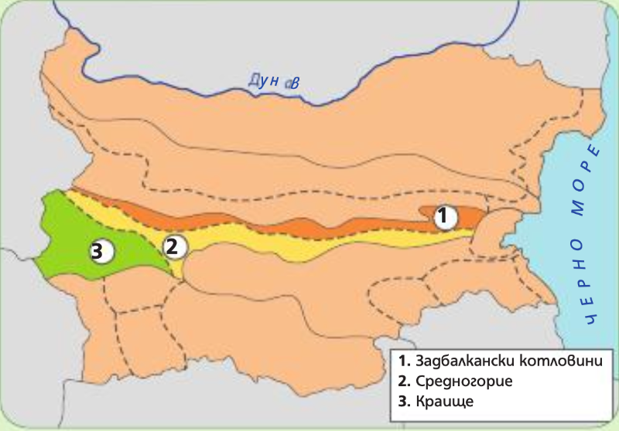
КРАИЩЕНСКО-СРЕДНОГОРСКА ОБЛАСТ
Задбалканска котловина, Средногорие и Краище
Граници 1 - между Стара планина и Средногорието
Граници 2 - между Задбалканска котловина и Горнотракийска равнина
Граници 3 - между Средногорието и Рила
  Градове - София, Карлово, Казанлък, Сивен, Стара Загора, Панагюрище, Петник
7

Slide 8
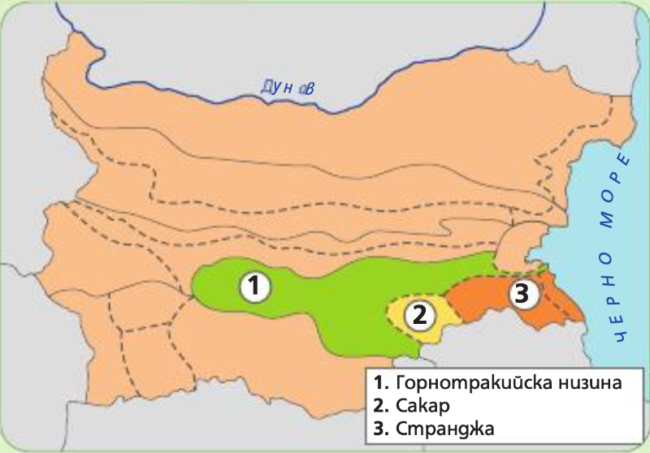
ТРАКИЙСКО-СТРНДЖАНСКА ОБЛАСТ
Горнотракийска низина, Сакар и Странджа
Граници 1 - между Средна гора на север и Родопите на юг
Граници 2 - между долините на р. Марица и р. Тунджа
Граници 3 - между Средногорието и Рила
  Градове - Пловдив, Пазарджик, Стара Загора, Сливен, Бургас
8

Slide 9
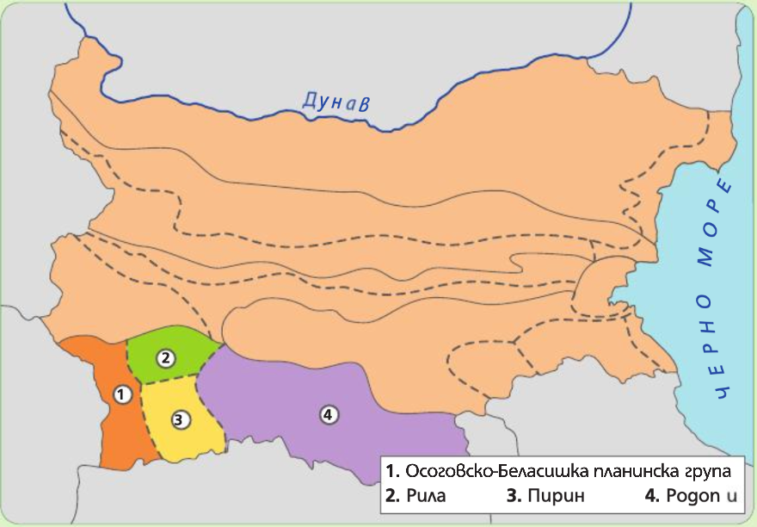
РИЛО-РОДОПСКА ОБЛАСТ
Осоговско-беласишка планинска група, Рила, Пирин и Родопите
Граници - на север граничи с Краище и Горнотракийска низина, на юг с Гърция и Турция, на запас с Македония
  Градове - Пловдив, Пазарджик, Стара Загора, Сливен, Бургас
9

Slide 10
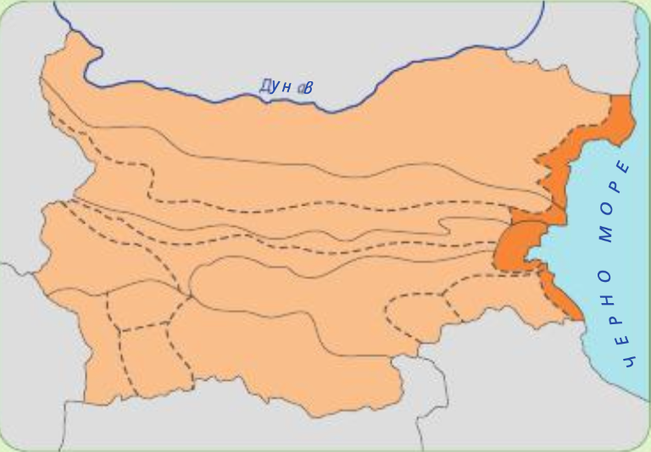
БЪЛГАРСКО ЧЕРНОМОРСКО КРАЙБРЕЖИЕ
Части от Дунавската равнина, Старопланинската област и Тракийско-Странджанската област
  Градове - Черноморски градове, нос Калиакра и нос Шабла
10

Slide 11
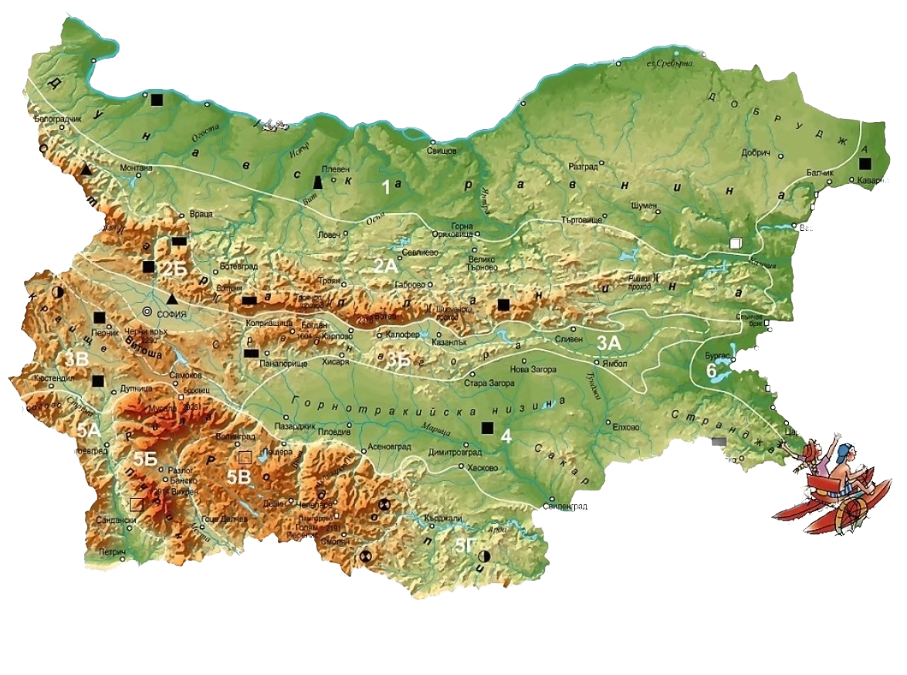
ПЛАНИНИ
Стара
  планина
Витоша
  Средна гора
Рила
  Родопи
Пирин
11

Slide 12
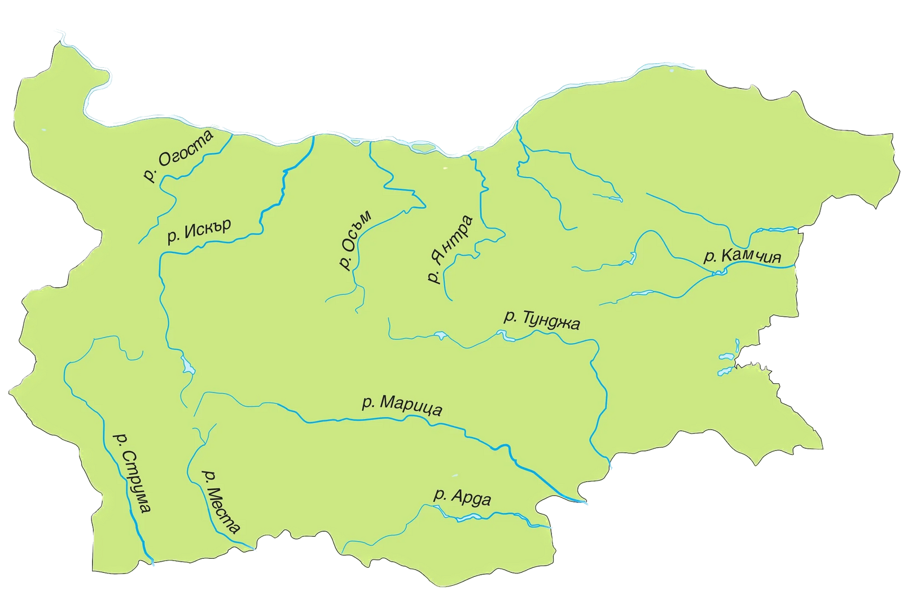
Реки
12

Slide 13
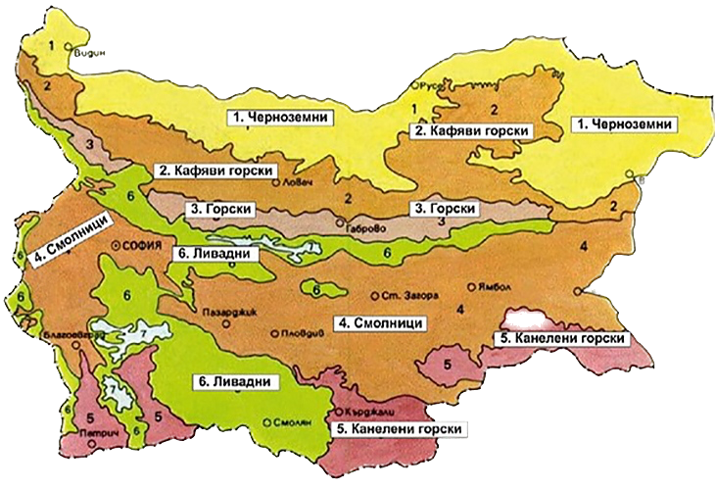
ПОЧВИ
13

Slide 14
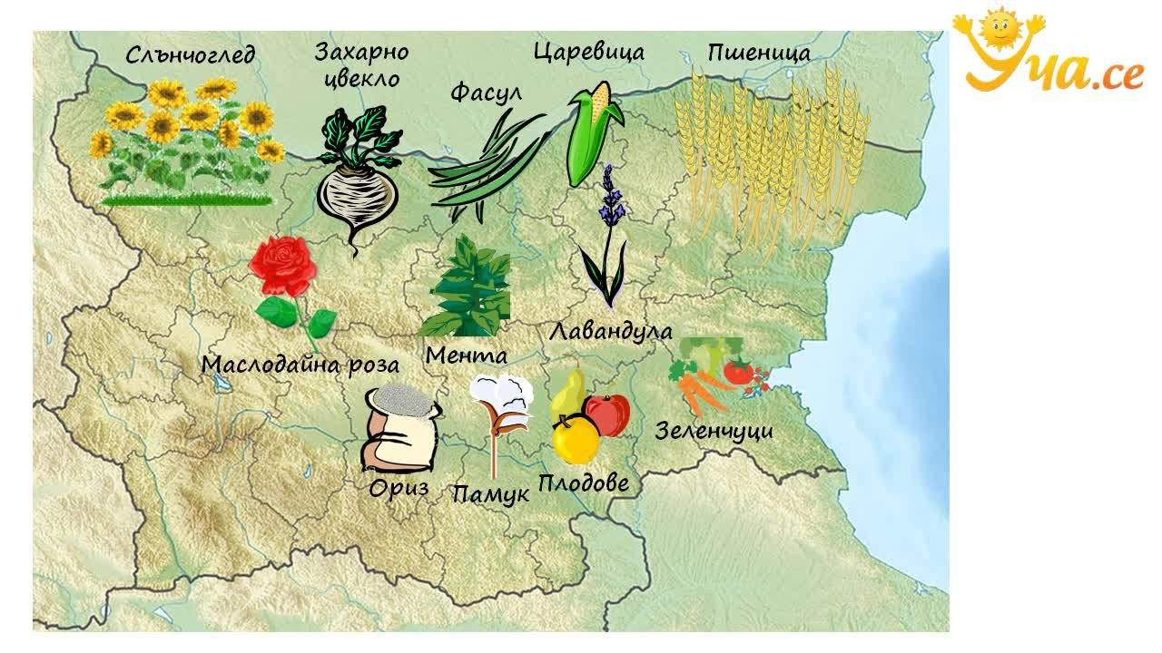
СЕЛСКО СТОПАНСКИ КУЛТУРИ
14

Slide 15


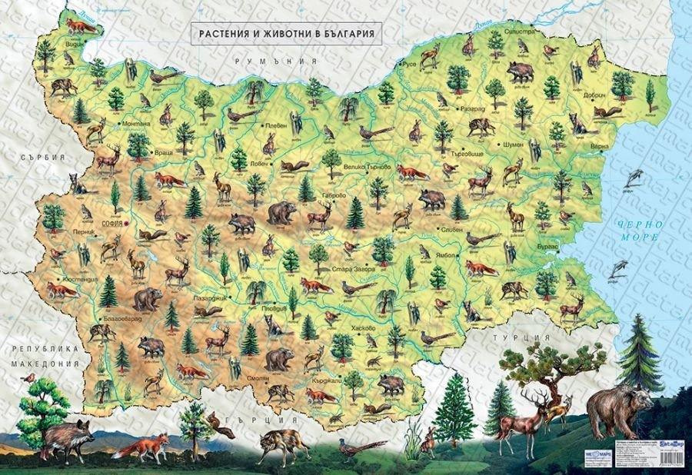
ЖИВОРИНСКИ СВЯТ
15

Slide 16
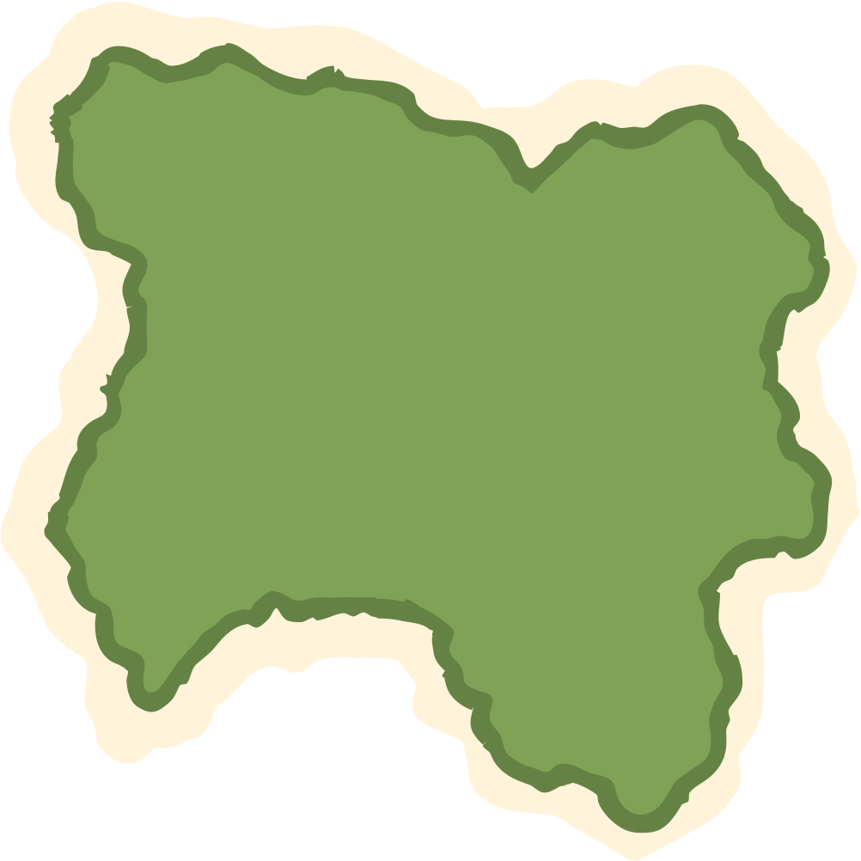
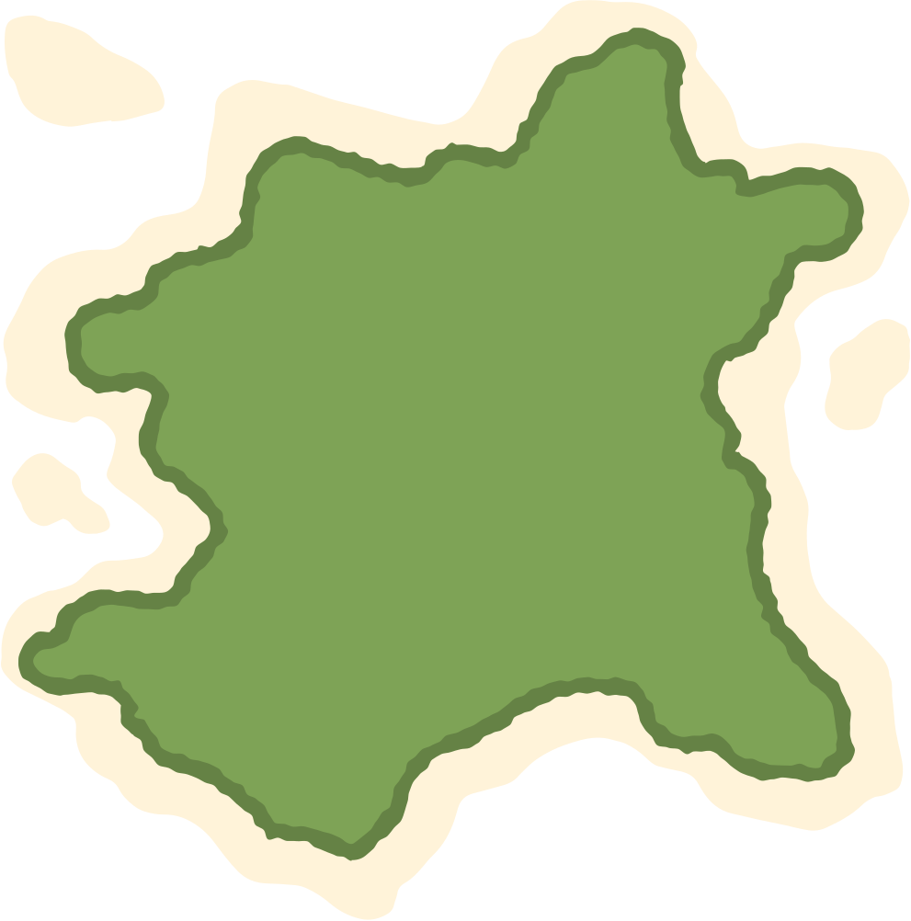














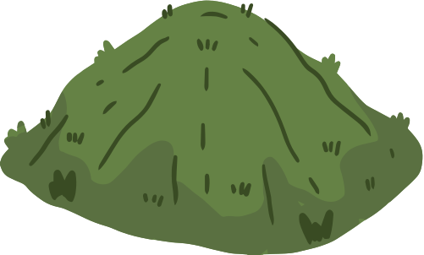





ЗАБЕЛЕЖИТЕЛНОСТИ
16

Slide 17
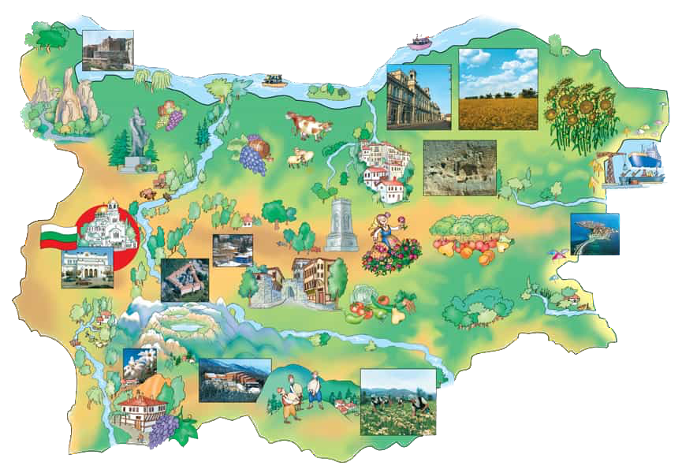
17

Slide 18

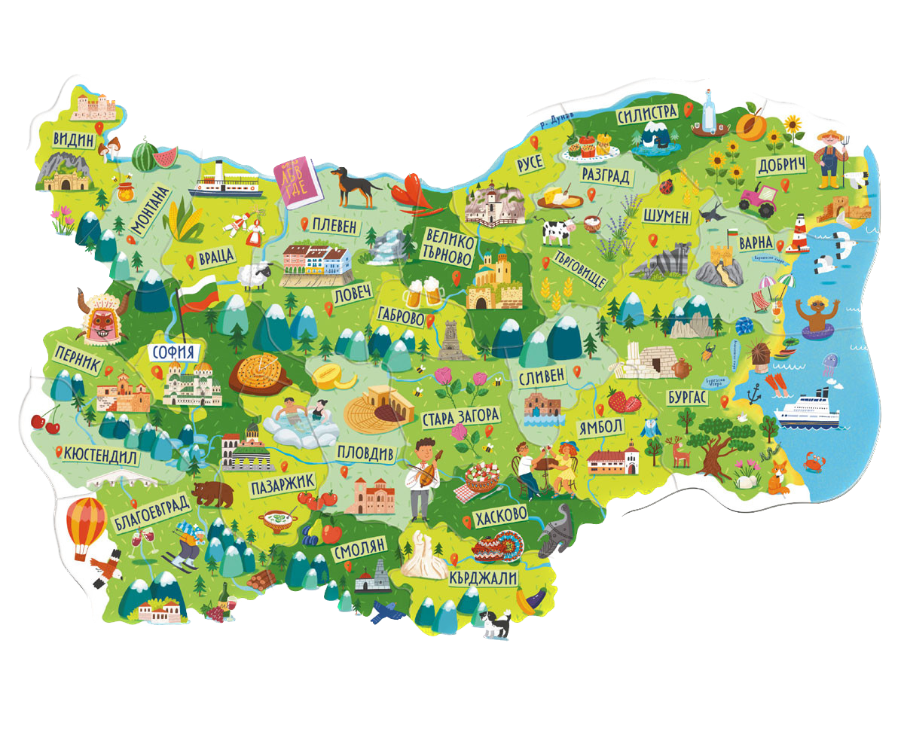



18

Slide 19
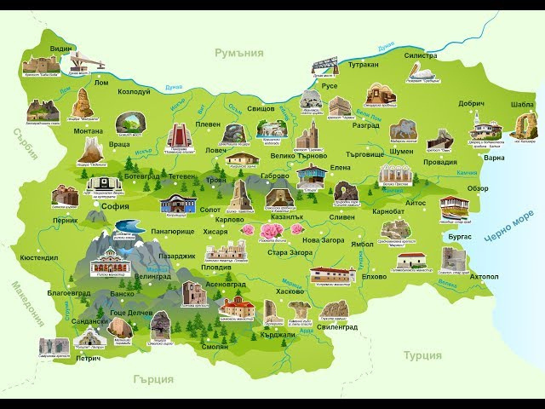
19

